Slide 1
Japanese
Arno WILHELM
IDU-3

Slide 2
What you will learn :
Syllabary
Ideograms
Words
Grammar
Reading

Slide 3
Syllabary
: Kana
 | ø | k | s | t | n | h | m | y | r | w
a
i
u
e
o
n
Ideograms
Words
Grammar
Reading

Slide 4
Syllabary
: Hiragana
 | ø | k | s | t | n | h | m | y | r | w
a | あ | か | さ | た | な | は | ま | や | ら | わ
i | い | き | し | ち | に | ひ | み |  | り
u | う | く | す | つ | ぬ | ふ | む | ゆ | る
e | え | け | せ | て | ね | へ | め |  | れ
o | お | こ | そ | と | の | ほ | も | よ | ろ | を
n | ん
Ideograms
Words
Grammar
Reading

Slide 5
Syllabary
Syllabary
: Some hiragana
 | ø | k
a | あ | か
i | い | き
u | う | く
e | え | け
o | お | こ
Ideograms
Words
Grammar
Reading

Slide 6
Syllabary
: Pronounciation
 | ø | k
a | あ → a | か → ka
i | い → i | き → ki
u | う→ u | く → ku
e | え → e | け → ke
o | お → o | こ → ko

Slide 7
Syllabary
: Voiced syllables
 | ø | k | g
a | あ | か | が
i | い | き | ぎ
u | う | く | ぐ
e | え | け | げ
o | お | こ | ご
Ideograms
Words
Grammar
Reading

Slide 8
Syllabary
: Full Hiragana Table
 | ø | k | g | s | z | t | d | n | h | b | p | m | y | r | w
a | あ | か | が | さ | ざ | た | だ | な | は | ば | ぱ | ま | や | ら | わ
i | い | き | ぎ | し | じ | ち | ぢ | に | ひ | び | ぴ | み |  | り
u | う | く | ぐ | す | ず | つ | づ | ぬ | ふ | ぶ | ぷ | む | ゆ | る
e | え | け | げ | せ | ぜ | て | で | ね | へ | べ | ぺ | め |  | れ
o | お | こ | ご | そ | ぞ | と | ど | の | ほ | ぼ | ぽ | も | よ | ろ | を
n | ん
Ideograms
Words
Grammar
Reading

Slide 9
Syllabary
: Hiragana Voiced Syllables
 | k | g | s | z | t | d | h | b | p
a | か | が | さ | ざ | た | だ | は | ば | ぱ
i | き | ぎ | し | じ | ち | ぢ | ひ | び | ぴ
u | く | ぐ | す | ず | つ | づ | ふ | ぶ | ぷ
e | け | げ | せ | ぜ | て | で | へ | べ | ぺ
o | こ | ご | そ | ぞ | と | ど | ほ | ぼ | ぽ
Ideograms
Words
Grammar
Reading

Slide 10
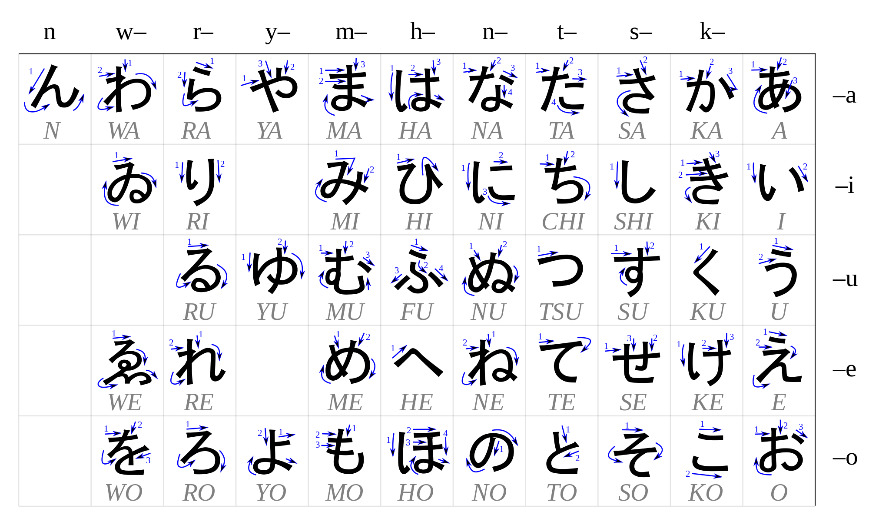
Syllabary
: Stroke Order
Ideograms
Words
Grammar
Reading

Slide 11
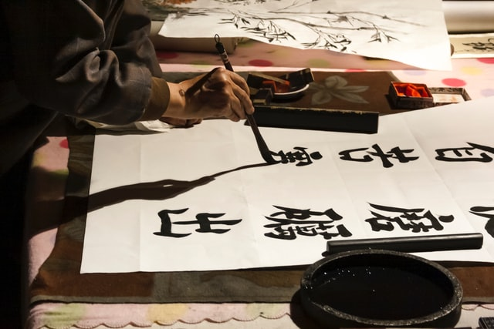
Syllabary
: Katakana
 | ø | k | s | t | n | h | m | y | r | w
a | ア | カ | サ | タ | ナ | ハ | マ | ヤ | ラ | ワ
i | イ | キ | シ | チ | ニ | ヒ | ミ |  | リ
u | ウ | ク | ス | ツ | ヌ | フ | ム | ユ | ル
e | エ | ケ | セ | テ | ネ | ヘ | メ |  | レ
o | オ | コ | ソ | ト | ノ | ホ | モ | ヨ | ロ | ヲ
n | ン
Ideograms
Words
Grammar
Reading

Slide 12
Ideograms
Syllabary
Words
Grammar
Reading

Slide 13
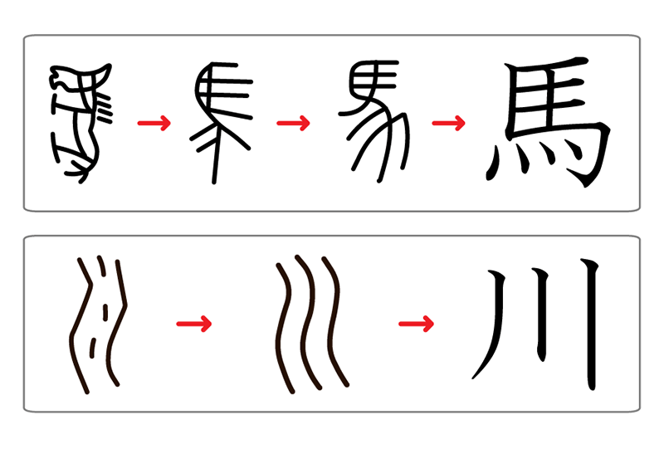
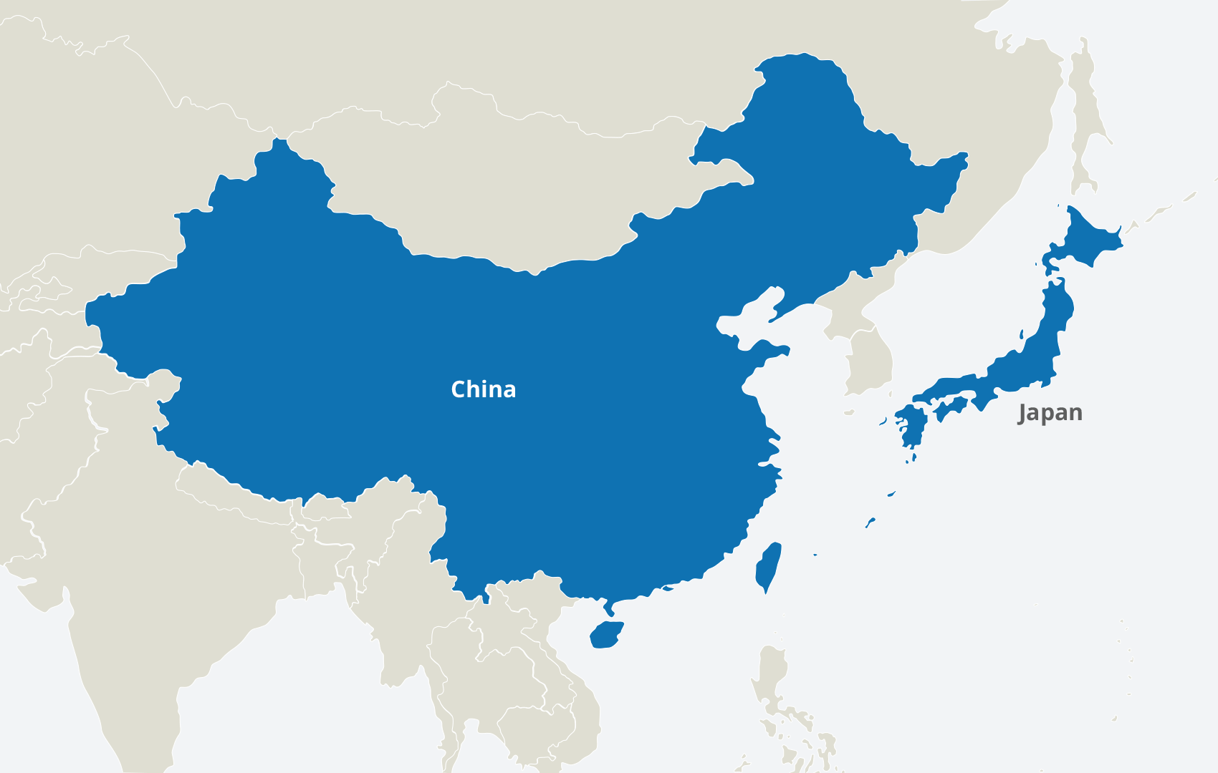
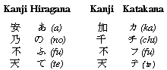
Ideograms
: Kanji’s History
Words
Grammar
Reading
Notes:
3th av. jc -> Naissance kanji en chine
7th après jc -> kanji au japon
Birth of the latin language was roughly 10 century before JC.

Slide 14
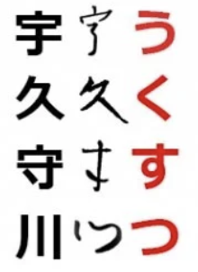
Ideograms
: From Kanji to Kana
Words
Grammar
Reading
Notes:
3th av. jc -> Naissance kanji en chine
7th après jc -> kanji au japon
Birth of the latin language was roughly 10 century before JC.

Slide 15
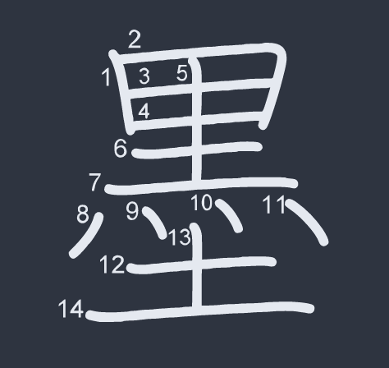
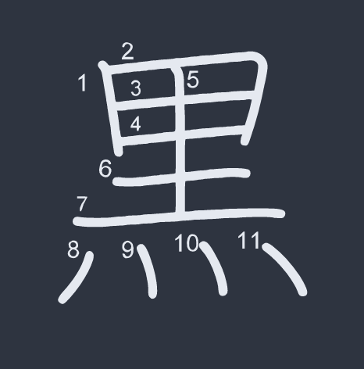
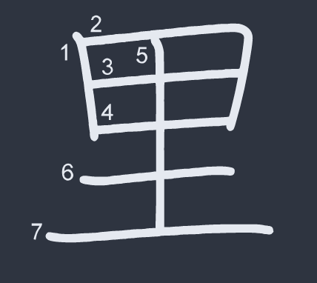
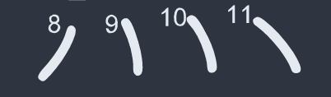
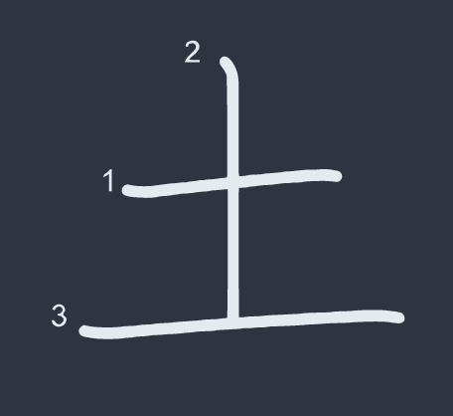
Ideograms
: Too hard to learn kanji ?
＋
＋
Words
Grammar
Reading
Notes:
3th av. jc -> Naissance kanji en chine
7th après jc -> kanji au japon
Birth of the latin language was roughly 10 century before JC.

Slide 16
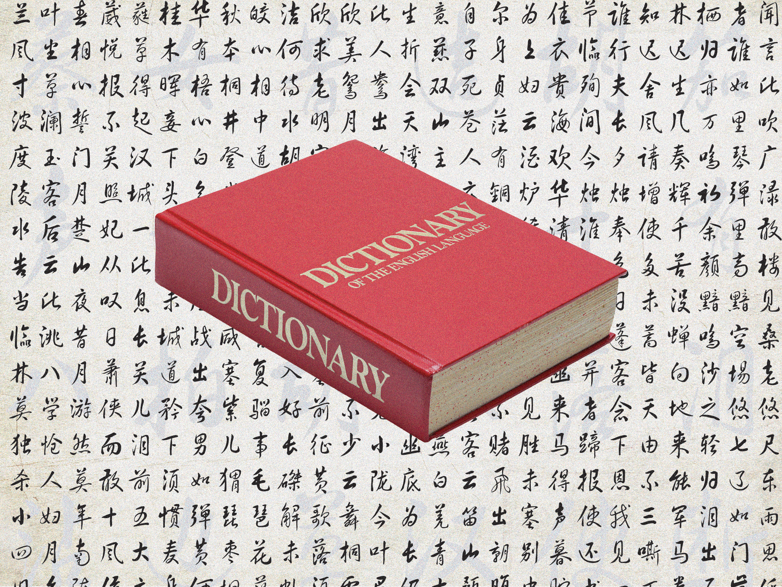
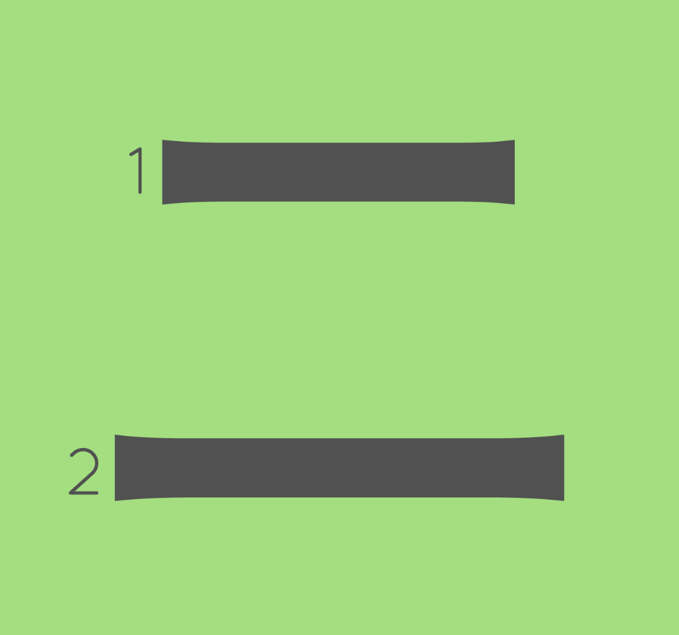


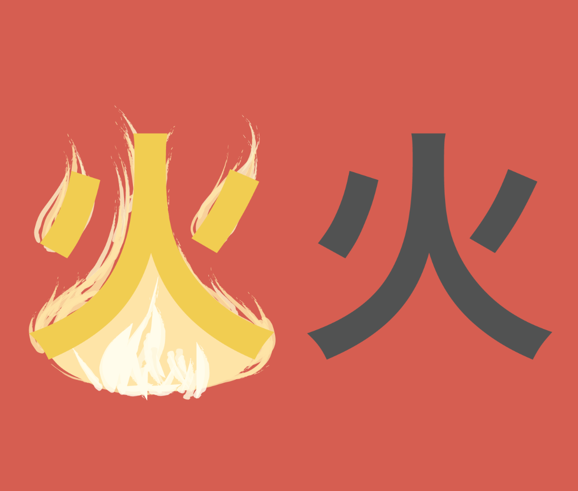
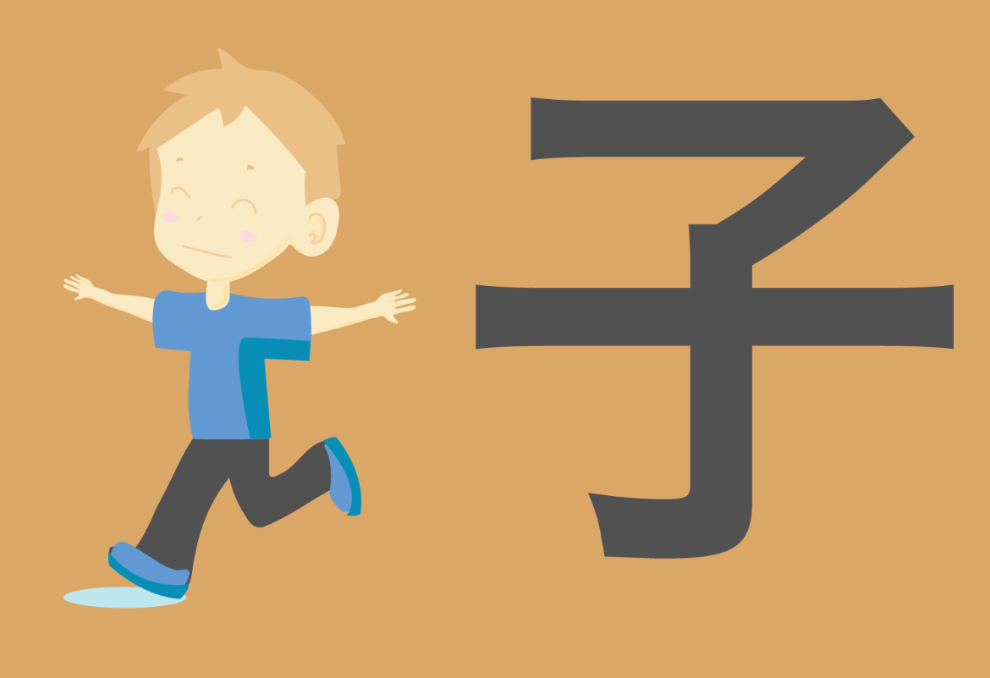
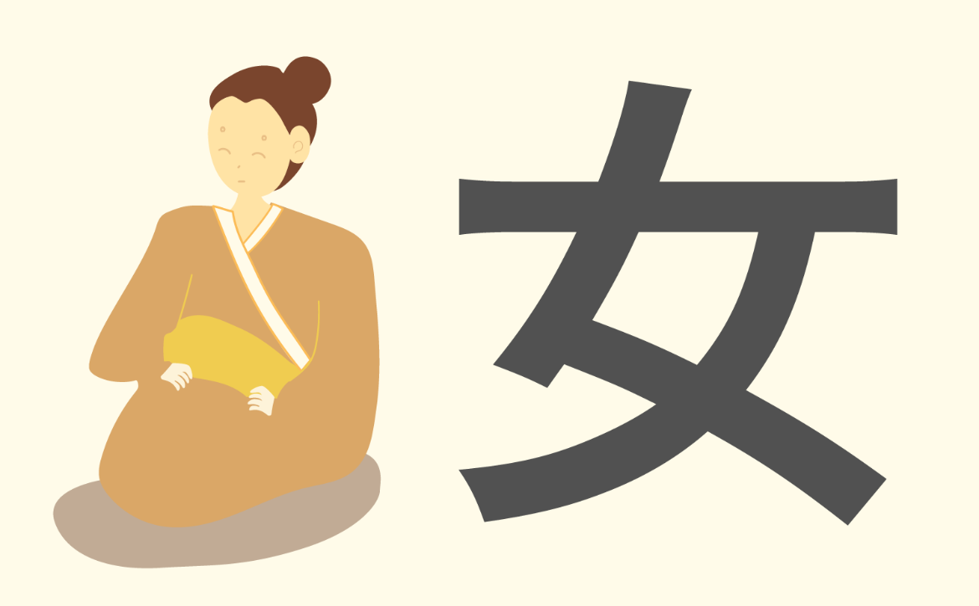
Ideograms
: Not necessarily …
Source : Kanji Burger - App
Words
Grammar
Reading
Notes:
3th av. jc -> Naissance kanji en chine
7th après jc -> kanji au japon
Birth of the latin language was roughly 10 century before JC.

Slide 17
Words
Ideograms
Grammar
Reading

Slide 18
Words
: Your first words
山(yama)
火(hi)
Words
Grammar
Reading
Notes:
3th av. jc -> Naissance kanji en chine
7th après jc -> kanji au japon
Birth of the latin language was roughly 10 century before JC.

Slide 19
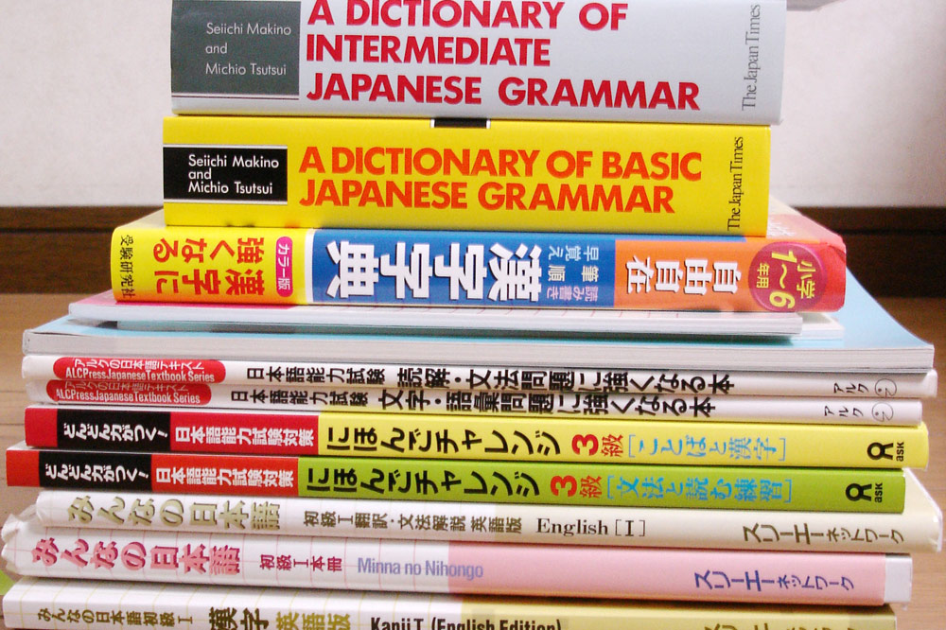
Words
: How to create new words
火山(kazan): Volcano
Grammar
Reading
Notes:
3th av. jc -> Naissance kanji en chine
7th après jc -> kanji au japon
Birth of the latin language was roughly 10 century before JC.

Slide 20
Grammar
Words
Source : Cure Dolly – YT Channel
Reading

Slide 21
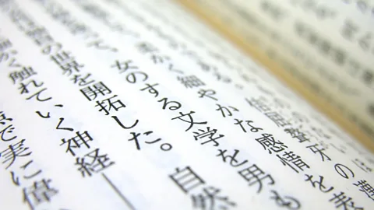
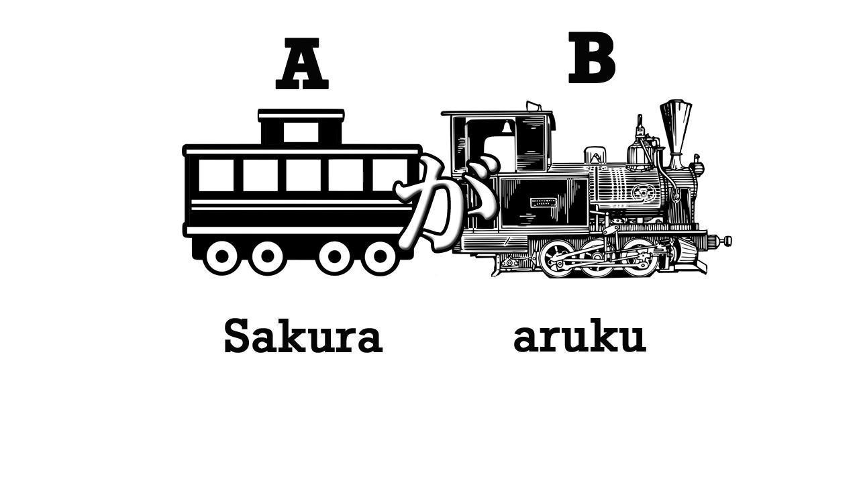
Grammar
: The particule が
Notes:
3th av. jc -> Naissance kanji en chine
7th après jc -> kanji au japon
Birth of the latin language was roughly 10 century before JC.

Slide 22
Reading
Syllabary

Slide 23
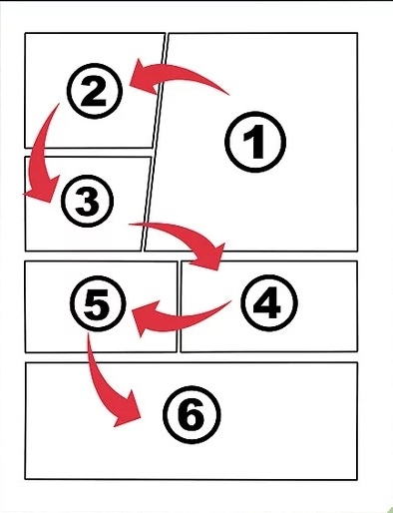
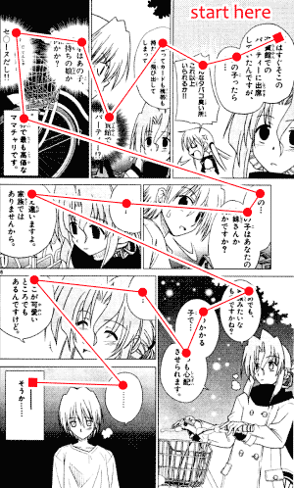
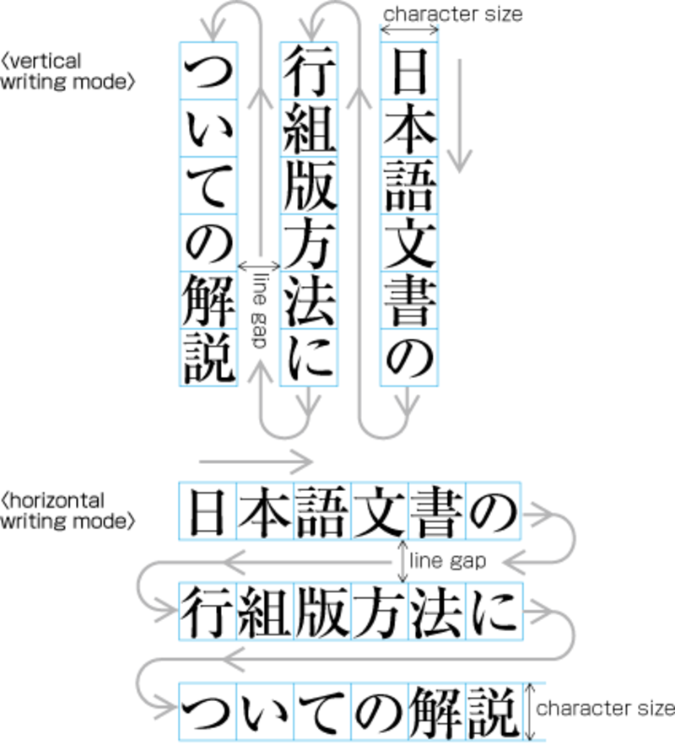
Reading
: How
Vocabs :

Slide 24
Reading
: Exemples
英語が好き
eigo
ga
suki
Vocabs :
eigo ga suki
英語(eigo) : English
が(ga) : DO particule
好き(suki) : To like
＝
英語が好き

Slide 25
Reading
: Exemples and furigana
かざん
火山がある。
ひ
Vocabs :
火がある。
火山(kazan) : Volcano
山(yama) : Mountain
火(hi) : Fire
ある(aru) : To have
やま
山がある。

